Slide 1
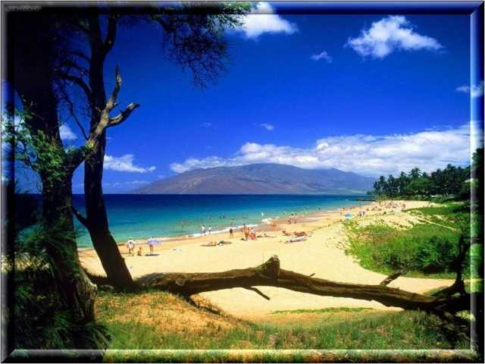















Slide 2
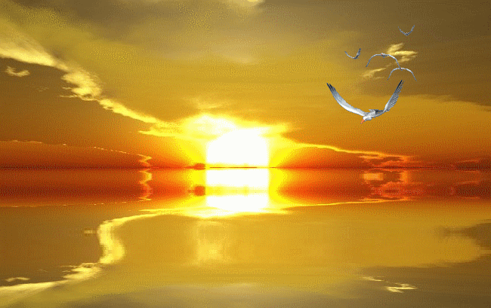
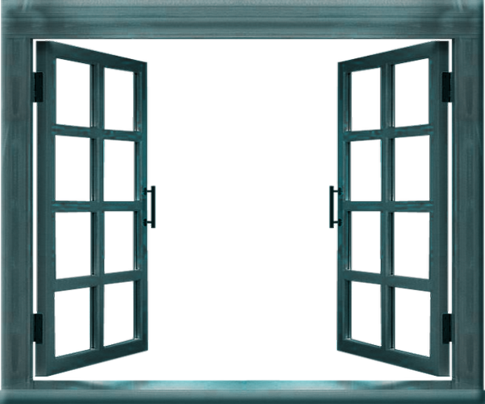

Slide 3
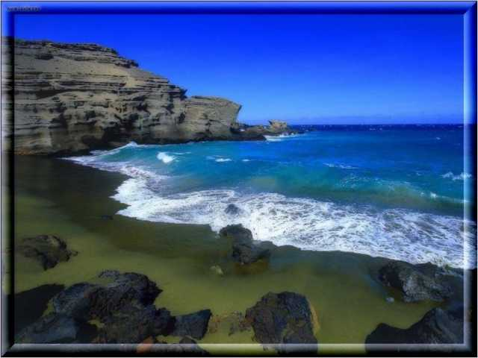

Slide 4
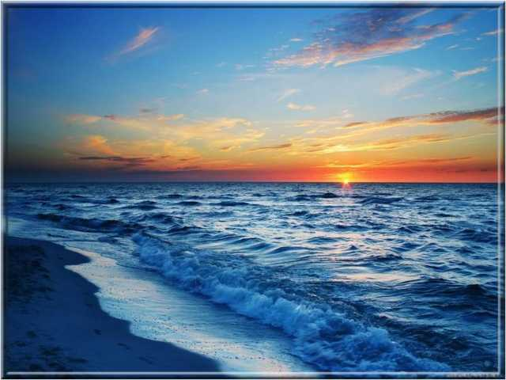

Slide 5
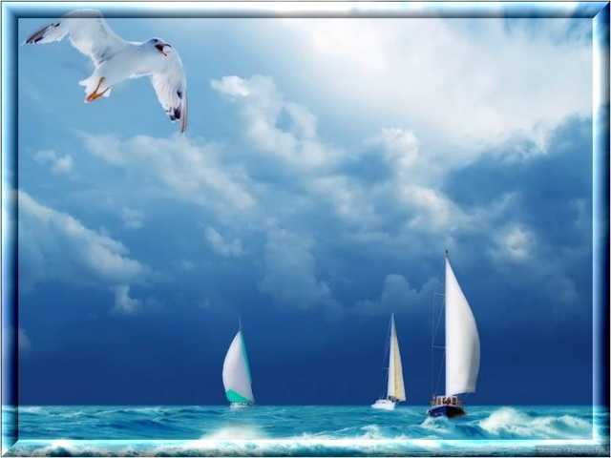

Slide 6
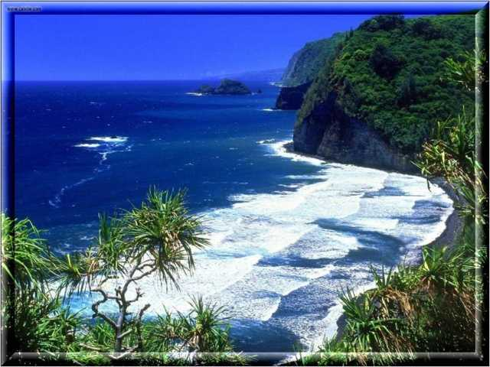

Slide 7
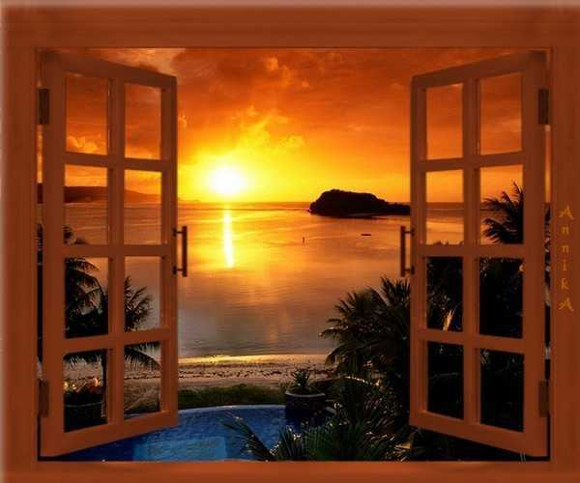
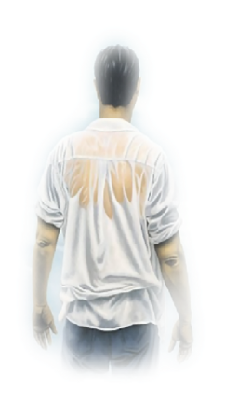
Bajo el palio de la luz crepuscular, cuando el cielo va perdiendo su color, quedo a solas con las olas espumosas que me mandan su rumor.

Slide 8
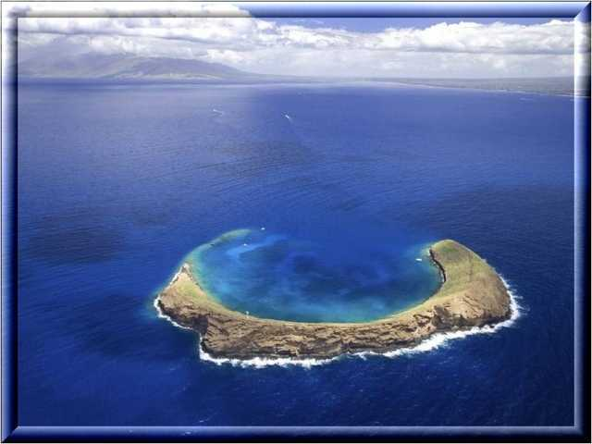

Ni un lejano barquichuelo que mirar, ni una blanca gaviota sobre el mar, Yo tan sólo recordando la aventura que se fue, la aventura que en tus brazos amorosos disfruté, bajo el palio sonrosado de la luz crepuscular.

Slide 9
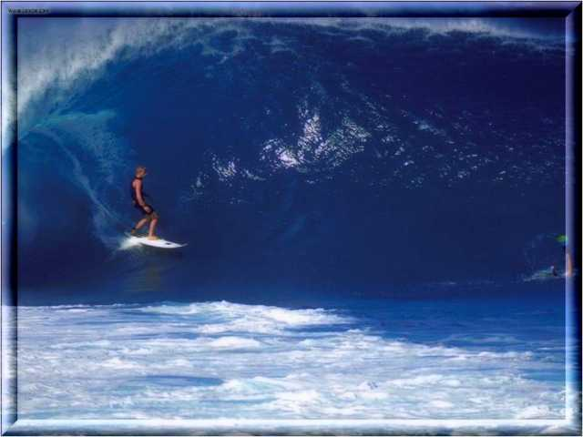
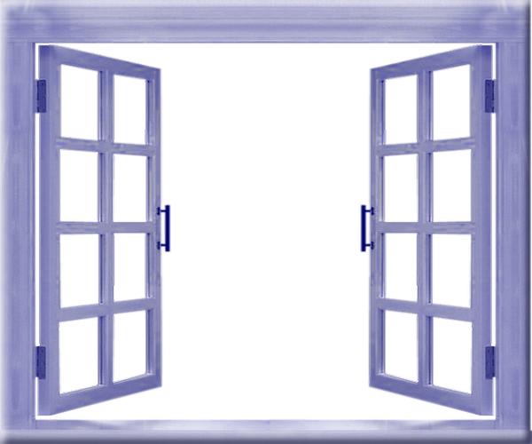
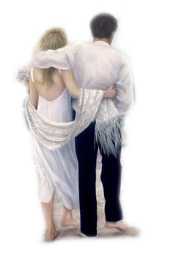
Mirando al mar soñé que estabas junto a mí. Mirando al mar yo no sé qué sentí, que acordándome de ti, lloré.

Slide 10
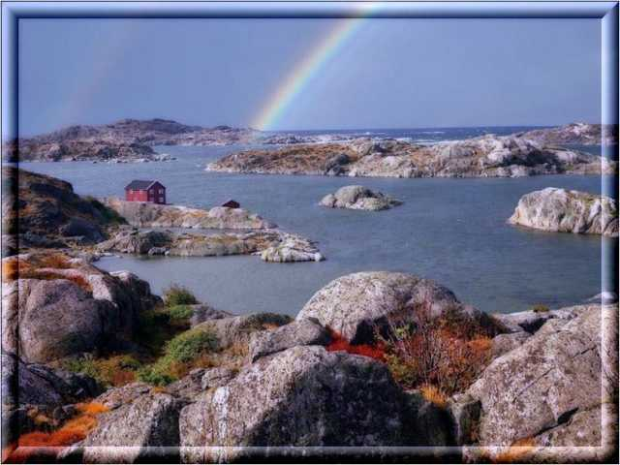
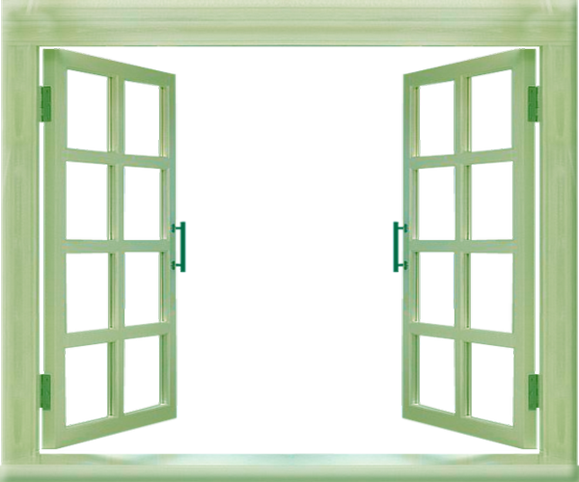
La dicha que perdí, yo sé que ha de tornar, y sé que ha de volver a mí cuando yo esté mirando al mar.

Slide 11
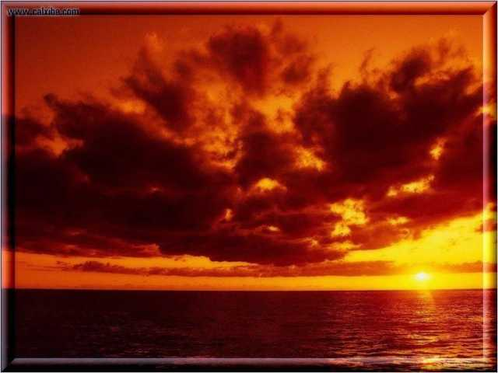
Bajo el palio de la luz crepuscular, cuando el cielo va perdiendo su color,

Slide 12
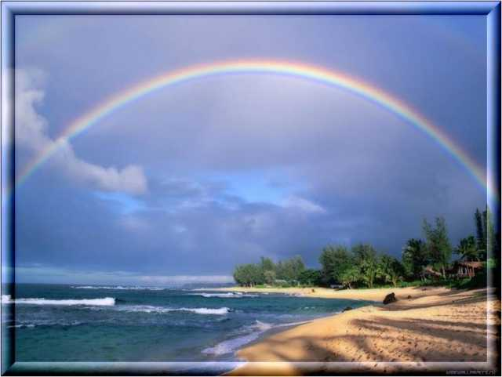

Slide 13
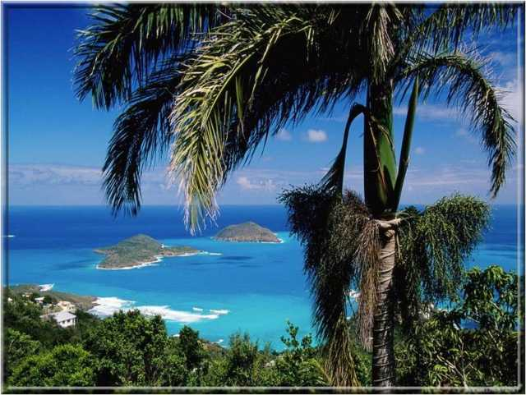

Slide 14


Slide 15


Slide 16
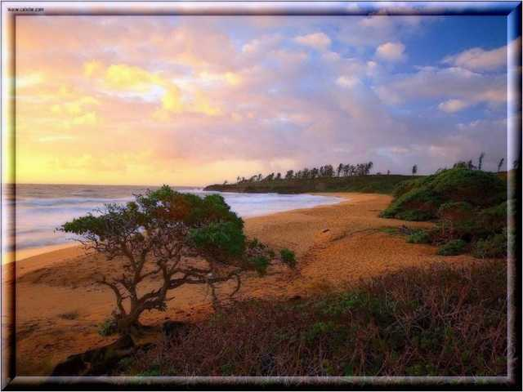

Slide 17


Slide 18
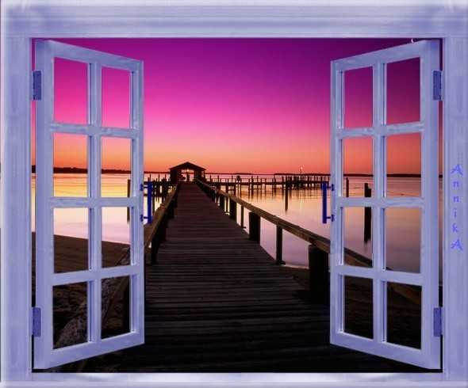
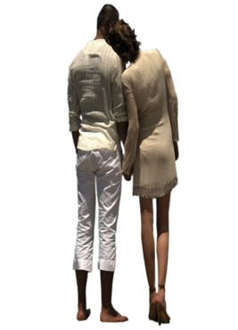
Mirando al mar soñé que estabas junto a mí. Mirando al mar yo no sé qué sentí, que acordándome de ti, lloré.

Slide 19
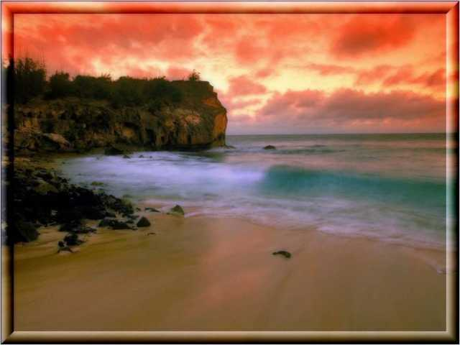
La dicha que perdí, yo sé que ha de tornar, y sé que ha de volver a mí, cuando yo esté, mirando al mar.

Slide 20



Accede a la sección que desees desde aquí:
Propia Creación
De la Red
Dedicatorias | Fechas Especiales | Graciosos
Historia y Arte | Lugares | Musicales
Naturaleza y Ciencias | Política | Reflexión
Religiosos | Románticos | Salud
Dedicatorias | Fechas Especiales | Graciosos
Historia y Arte | Lugares | Musicales
Naturaleza y Ciencias | Política | Reflexión
Religiosos | Románticos | Salud
Si deseas recibir pps periódicamente en tu correo electrónico subscríbete aquí:

